Slide 1
Snake Game
12&13 - Danh sách liên kết

Slide 2
Nội dung
Trò chơi: Snake
Kỹ thuật
Mảng 2 chiều
Bắt phím với SDL_PollEvent()
Hàng đợi
xử lý hiện tượng rớt phím
Danh sách liên kết
thêm, chèn, xoá trên danh sách hiệu quả

Slide 3
Trò chơi Snake
Sân chơi hình chữ nhật
Trên sân chơi xuất hiện các quả cherry ngẫu nhiên
Rắn lúc đầu
dài 01 ô (tính cả đầu), ở giữa màn hình, đi xuống
Người chơi điều khiển rắn di chuyển bằng các phím mũi tên
Mỗi lần rắn ăn 1 quả cherry thì dài thêm 1 ô
Thử sức: nhiều loại quả, mỗi loại một tác dụng
Rắn va phải tường hoặc chính nó → thua
https://www.youtube.com/watch?v=kTIPpbIbkos

Slide 4
Các tác vụ của trò chơi
Hiển thị hình vẽ giới thiệu
Có nút hiển thị bảng xếp hạng các lần chơi
Khởi tạo: sân chơi, con rắn, vị trí quả
Game loop, tại mỗi bước:
Xử lý sự kiện bàn phím để đổi hướng đi bước tiếp theo
Xử lý game logic: di chuyển rắn theo hướng đi hiện tại, va chạm tường, va chạm thân rắn, ăn quả dài thân và tăng điểm số
Hiển thị màn hình trò chơi

Slide 5
Lộ trình xây dựng trò chơi
Các phiên bản
0.1: vẽ sân chơi và rắn đơn giản (dùng ô vuông hoặc hình tròn), điều khiển được rắn di chuyển
0.2: thêm quả vào sân chơi, rắn ăn quả dài ra
0.3: xử lý va chạm với cạnh sân và thân rắn
0.4: Vẽ các đốt rắn đẹp bằng ảnh JPG
1.0: Thêm màn hình khởi động, điểm số, bảng xếp hạng

Slide 6
Chuẩn bị
Tạo project Snake
Cài đặt thư viện SDL2, SDL2_image
https://www.libsdl.org/projects/SDL_image/
Cài các bước tương tự SDL2 (dùng tất cả các .dll trong bin)
Thêm linker flag -lSDL2_image
Đưa SDL_utils.h, SDL_utils.cpp từ code mẫu về SDL vào project
Tạo main.cpp
Chỉ gồm mã khởi tạo và giải phóng SDL
cửa sổ và bút vẽ

Slide 7
Chuẩn bị
Hàm main()
int main(int argc, char* argv[]) { srand(time(0)); SDL_Window* window; SDL_Renderer* renderer; initSDL(window, renderer, SCREEN_WIDTH, SCREEN_HEIGHT, WINDOW_TITLE);
// TODO: game code here quitSDL(window, renderer); return 0; }

Slide 8
Mã giả
render splash screen; initialize game with size = (width, height) render game (save timestamp) while (game is running) {
get user input update snake direction using user input (turn up, down, left, right) if elapsed time > required delay between steps
move the game (snake crawl, generate cherry) to the next step render game
save new timestamp } render game-over screen update score and ranking table to file

Slide 9
Code C++
renderSplashScreen(); Game game(BOARD_WIDTH, BOARD_HEIGHT); SDL_Event e; renderGamePlay(renderer, game);
auto start = CLOCK_NOW(); while (game.isRunning()) { while (SDL_PollEvent(&e) != 0) { interpretEvent(e); } // non-blocking event detection
// game logic here
SDL_Delay(1); // to prevent high CPU usage because of SDL_PollEvent()
} renderGameOver(renderer, game); updateRankingTable(playGround);
auto end = CLOCK_NOW();
ElapsedTime elapsed = end-start; if (elapsed.count() > STEP_DELAY) {
game.nextStep(); renderGamePlay(renderer, game);
start = end; }
Notes:
Nói về SDL_PollEvent: non-blocking thế nào
Dùng từ khoá auto trong trường hợp tên kiểu quá dài :-)
Hoặc dùng typedef đặt lại tên kiểu

Slide 10
Một số tiện ích
// số giây giữa hai lần vẽ
const double STEP_DELAY = 0.5;
// tên ngắn của hàm lấy thời gian #define CLOCK_NOW chrono::system_clock::now
// Kiểu đại diện cho khoảng thời gian (tính theo giây) typedef chrono::duration<double> ElapsedTime;

Slide 11
Nhập liệu và hiển thị
const int BOARD_WIDTH = 30; const int BOARD_HEIGHT = 20;
void renderSplashScreen(); void renderGamePlay(Painter&, const PlayGround& playGround); void renderGameOver(Painter&, const PlayGround& playGround); UserInput interpretEvent(SDL_Event e); void updateRankingTable(const PlayGround& playGround);
Game: lớp điều khiển logic của game
UserInput: các hành động của người chơi
enum UserInput { NO_INPUT = 0, KEY_UP, KEY_DOWN, KEY_LEFT, KEY_RIGHT };

Slide 12
Tạo các hàm rỗng để lấy chỗ
void renderSplashScreen()
{
waitUntilKeyPressed();
} void renderGamePlay(SDL_Renderer* renderer, const PlayGround& playGround) { } void renderGameOver(SDL_Renderer* renderer, const PlayGround& playGround) { } UserInput interpretEvent(SDL_Event e)
{ return NO_INPUT; } void updateRankingTable(const PlayGround& playGround) { }
Đợi 1 phím trước khi bắt đầu chơi

Slide 13
Biểu diễn sân chơi
Tìm cách biểu diễn mỗi đối tượng trong trò chơi bằng Lớp (dữ liệu + hàm)
Sân chơi
Hình chữ nhật các ô vuông
Mỗi ô có thể trống, vị trí của rắn, vị trí của quả
Có thể mở rộng sau này để có nhiều loại quả
Các chức năng chính (mình có thể nghĩ ra bây giờ)
Khởi tạo (và các Getters đọc trạng thái)
Thêm quả vào chỗ trống
Thay đổi trạng thái các ô

Slide 14
Biểu diễn sân chơi (PlayGround.*)
Enum loại ô trong sân enum CellType { CELL_EMPTY = 0, CELL_SNAKE, CELL_CHERRY };
Dữ liệu của lớp PlayGround
Hình chữ nhật → mảng 2 chiều trạng thái std::vector<std::vector<CellType> > squares;
Con rắn Snake snake;
Cần tạo lớp Snake
tạo lớp rỗng trong Snake.*
#include trong PlayGround.h để tạm đấy
Điểm số: int score;

Slide 15
Biểu diễn sân chơi (PlayGround.*)
Trạng thái trò chơi: sử dụng các bít 0, 1, 2, 3 enum GameStatus { GAME_RUNNING = 1, GAME_STOP = 2, GAME_WON = 4 | GAME_STOP, // GAME_WON tức là GAME_STOP GAME_LOST = 8 | GAME_STOP, // tương tự cho GAME_LOST };
Trong lớp PlayGround
Đến đây chương trình dịch được và ta đã lên được khung chương trình
GameStatus status; ... public: ... bool isGameRunning() const { return status == GAME_RUNNING; } void processUserInput(UserInput input) { }
void nextStep() { }

Slide 16
Thay đổi trạng thái ô vuông
Có thể khai báo void changeCellState(int x, int y, CELL_TYPE type);
Một vị trí luôn có cả 2 biến x và y
Tạo một struct Position để tiện quản lý
Sẽ có các hàm thay đổi, so sánh, tính toán vị trí
struct Position { int x, y; }; class PlayGround { ... void changeCellState(Position pos, CellType type); };

Slide 17
Khởi tạo sân chơi
Khởi tạo ô vuông: dựa vào số dòng, số cột
Khởi tạo rắn
Thêm 1 quả cherry
PlayGround::PlayGround(int width, int height) : squares(height, vector<CellType>(width, CELL_EMPTY)), snake(this), // rắn phụ thuộc vào sân chơi, sửa hàm khởi tạo Snake status(GAME_RUNNING), score(0) { addCherry(); // thêm 1 hàm đặt squares[0][0] = CELL_CHERRY
// để thử nghiệm }

Slide 18
Sửa hàm khởi tạo Snake
Cần sửa hàm khởi tạo Snake thành Snake(PlayGround* playGround);
Như vậy,
trong PlayGround.h có include Snake.h
trong Snake.h lại include PlayGround.h
cái nào trước, cái nào sau ? có lỗi ?
Giải pháp: forward declaration http://stackoverflow.com/questions/4757565/what-are-forward-declarations-in-c
Khai báo class PlayGround; trước khai báo lớp Snake và #include “PlayGround.h” trong Snake.cpp

Slide 19
Phiên bản 0.1
Hiển thị đơn giản
Sân chơi: nền tím, ô vuông kẻ màu trắng
Rắn: chỉ có 1 đốt hình tròn màu đỏ
Quả cherry: hình vuông nhỏ màu cam
Điều khiển bằng phím
Lúc đầu rắn ở giữa sân chơi, chạy sang phải
Nhận phím mũi tên, chỉnh hướng đi của rắn

Slide 20
renderGamePlay(): vẽ sân chơi
void renderGamePlaySDL_Renderer* renderer, const PlayGround& playGround) { int top = 0, left = 0; int width = playGround.getWidth(); int height = playGround.getHeight(); painter.clearWithBgColor(PURPLE_COLOR); painter.setColor(WHITE_COLOR); for (int i = 0; i <= width; i++) { painter.setAngle(-90); painter.setPosition(left+i * CELL_SIZE, top+0); painter.moveForward(height * CELL_SIZE); } for (int i = 0; i <= height; i++) { painter.setAngle(0); painter.setPosition(left+0, top+i * CELL_SIZE); painter.moveForward(width * CELL_SIZE); }
Vẽ hình tương đối với điểm (top, left)
Các đường kẻ dọc
Các đường kẻ ngang

Slide 21
renderGamePlay(): continue
const vector<vector<CellType> >& squares = playGround.getSquares(); for (int i = 0; i < height; i++) { for (int j = 0; j < width; j++) { if (squares[i][j] == CELL_CHERRY) { painter.setColor(ORANGE_COLOR); painter.setAngle(-90); painter.setPosition(left+j*CELL_SIZE+5, top+i*CELL_SIZE+5); painter.createSquare(CELL_SIZE-10); } else if (squares[i][j] == CELL_SNAKE) { painter.setColor(RED_COLOR); painter.setAngle(0); painter.setPosition(left+j*CELL_SIZE+5, top+i*CELL_SIZE+CELL_SIZE/2); painter.createCircle(CELL_SIZE/2-5); } } } SDL_RenderPresent(painter.getRenderer()); }
Duyệt mảng 2 chiều
Tìm ô có cherry
Tìm các đốt rắn

Slide 22
Biểu diễn con rắn
Dữ liệu của Snake
Position position;
PlayGround* playGround;
Đưa khai báo struct Position sang Position.h
thêm hàm khởi tạo bằng 2 toạ độ
#include Position.h trong Snake.h và PlayGround.h
struct Position { int x; int y; Position(int x_, int y_) : x(x_), y(y_) {} };

Slide 23
Khởi tạo rắn
Khởi tạo đốt ở giữa sân chơi
Thay đổi trạng thái ở ô này: CELL_SNAKE
Snake::Snake(PlayGround* playGround) : position(playGround->getWidth() / 2, playGround->getHeight() / 2), this->playGround(playGround) { playGround->changeCellState(position, CELL_SNAKE); }
void PlayGround::changeCellState(Position pos, CellType type) { squares[pos.y][pos.x] = type; }

Slide 24
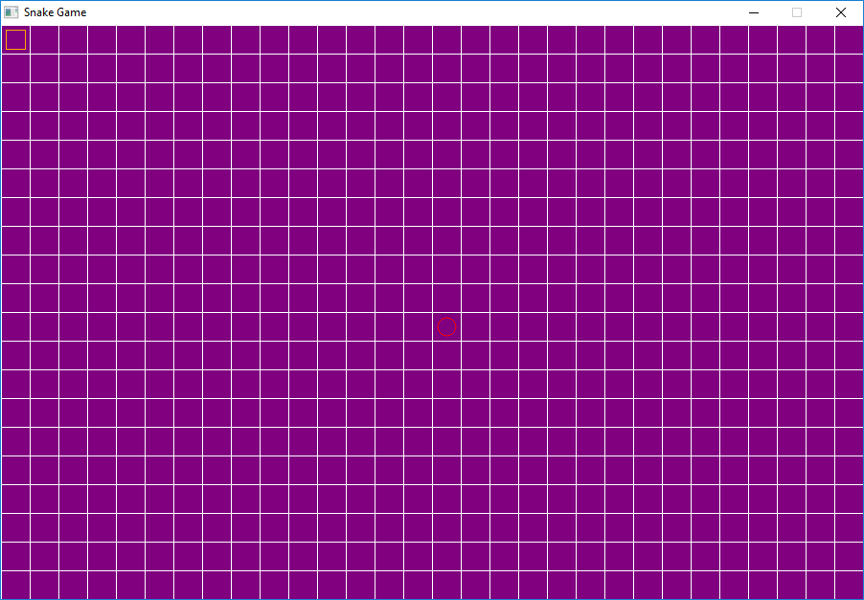
Phiên bản 0.1: phần hiển thị

Slide 25
Phần điều khiển
Cần chuyển SDL_Event thành UserInput
Hàm UserInput interpretEvent(SDL_Event e);
Gọi Snake.processUserInput() từ PlayGround.processUserInput()
Thay đổi hướng hiện thời của Snake
Thêm dữ liệu vào Snake: Direction direction;
Gọi Snake.nextStep() từ PlayGround.nextStep()

Slide 26
Phần điều khiển
Tạm chuyển khai báo UserInput qua Snake.h
Khai báo Direction trong Position.h
Khởi tạo direction của Snake là RIGHT
Tạo các hàm processUserInput, nextStep trong Snake (giống PlayGround)
enum Direction { UP = 0, DOWN, LEFT, RIGHT };

Slide 27
Tính hướng đi mới của rắn
void Snake::processUserInput(UserInput input) { direction = changeDirection(input); }
Direction Snake::changeDirection(UserInput input) { switch (input) { case KEY_UP: return direction != DOWN ? UP : direction; case KEY_DOWN: return direction != UP ? DOWN : direction; case KEY_LEFT: return direction != RIGHT ? LEFT : direction; case KEY_RIGHT: return direction != LEFT ? RIGHT : direction; default: return direction; } }
Kiểm tra xem có được phép đổi hướng (không được đổi hướng ngược lại hướng đang đi

Slide 28
Di chuyển con rắn
void Snake::nextStep() { Position newPosition = position.move(direction); playGround->changeCellState(position, CELL_EMPTY); position = newPosition; playGround->changeCellState(position, CELL_SNAKE); }
Gọi phương thức move() của Position
Xoá trạng thái ô cũ và đặt trạng thái ô mới
Position Position::move(Direction d) { const int dx[] = {0,0,-1,1}; const int dy[] = {-1,1,0,0}; return Position(x+dx[d],y+dy[d]); }

Slide 29
Bắt phím
https://www.libsdl.org/release/SDL-1.2.15/docs/html/guideinputkeyboard.html
UserInput interpretEvent(SDL_Event e) { if (e.type == SDL_KEYUP) { switch (e.key.keysym.sym) { case SDLK_UP: return KEY_UP; case SDLK_DOWN: return KEY_DOWN; case SDLK_LEFT: return KEY_LEFT; case SDLK_RIGHT: return KEY_RIGHT; } } return NO_INPUT; }

Slide 30
Chạy thử
Đã điều khiển được rắn chạy
Nhưng
Có hiện tượng rớt phím nếu ấn quá nhanh
Khi rắn ra ngoài màn hình sẽ bị lỗi Runtime
Do ghi trạng thái vào ô nằm ngoài mảng 2 chiều

Slide 31
Bắt lỗi
#include <cassert>
Thêm câu lệnh assert(pos.isInsideBox(0,0,getWidth(),getHeight())); vào hàm PlayGround::changeCellState()
Thêm hàm Position::isInsideBox(left,top,w,h) vào lớp Position
Cách này chưa xử lý hết lỗi nhưng cho ta biết lỗi xảy ra là lỗi gì

Slide 32
Xử lý hiện tượng rớt phím
Nguyên nhân
Nếu ấn nhiều phím trong khoảng thời gian giữa 2 lần vẽ, chỉ phím cuối cùng được xử lý
Cách xử lý:
Snake::processUserInput() lưu trữ lại UserInput trong hàng đợi
Snake::nextStep() lần lượt lấy các UserInput đang chờ ra đến khi
Hoặc hết hàng đợi, hoặc
Lấy được 1 UserInput có thể thay đổi hướng đi

Slide 33
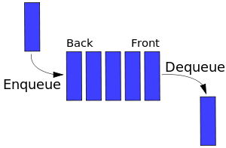
Xử lý hiện tượng rớt phím
Thêm hàng đợi UserInput vào Snake
#include <queue> ... class Snake { ... std::queue<UserInput> inputQueue; ... };
void Snake::processUserInput(UserInput input) { inputQueue.push(input); }
Hàng đợi là cấu trúc giúp dữ liệu được lấy lần lượt theo thứ tự xuất hiện

Slide 34
Xử lý hiện tượng rớt phím
Thêm hàng đợi UserInput vào Snake
void Snake::nextStep() { while (!inputQueue.empty()) { UserInput input = inputQueue.front(); inputQueue.pop(); Direction newDirection = changeDirection(input); if (newDirection != direction) { direction = newDirection; break; } } Position newPosition = position.move(direction); ... }

Slide 35
Phiên bản 0.1: demo
https://github.com/tqlong/advprogram/archive/2b1981c697c41e5365d5299ab3e966aabebb6e35.zip

Slide 36
Phiên bản 0.2: rắn ăn quả dài ra
Cần phát hiện ô có quả khi rắn di chuyển (hàm Snake::nextStep())
Cần lưu trữ nhiều Position cho các đốt rắn
Khi rắn ăn quả thì bước sau sẽ dài ra:
Các đốt cũ giữ nguyên
Dài ra bằng cách thêm 1 đốt đầu rắn ở vị trí mới (newPosition)
Nếu lưu các đốt ở dạng vector → sẽ phải chèn vào đầu vector → không hiệu quả
Notes:
Dùng vector nghĩa là dùng push_back, tức là đốt đầu tiên sẽ đứng ở đầu vector nên việc chèn khó khăn

Slide 37
T
H

Slide 38
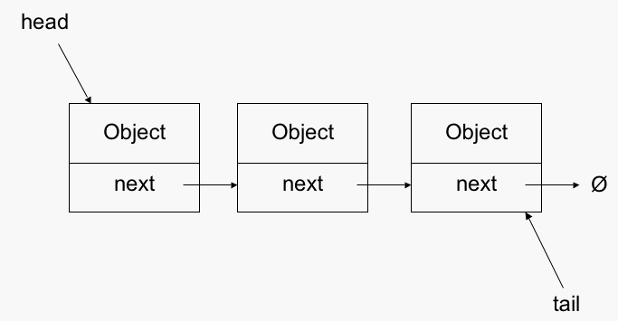
Danh sách liên kết
Là cấu trúc dữ liệu cho phép chèn, xoá các vị trí trong dãy hiệu quả (không phải dịch chuyển các phần tử phía sau)
Mỗi nốt (đốt) có dữ liệu và 1 con trỏ
Con trỏ sẽ trỏ đến địa chỉ của nốt tiếp theo
Con trỏ đóng vai trò mối nối giữa các nốt
Một con trỏ head trỏ đến nốt đầu tiên
Con trỏ của nốt cuối trỏ đến NULL (hết dãy)

Slide 39
Một đốt của rắn
struct SnakeNode { Position position; SnakeNode* next; SnakeNode(Position p, SnakeNode* n = nullptr) : position(p), next(n) {} };
Cách dùng
head = nullptr; // danh sách rỗng head = new SnakeNode( Position(0,0), head ); // thêm 1 đốt ở (0,0) head = new SnakeNode( Position(0,1), head ); // thêm 1 đốt ở (0,1) vào đầu head = new SnakeNode( Position(0,2), head ); // thêm 1 đốt ở (0,2) vào đầu
Tạo một đốt mới có dữ liệu p và nối tới một đốt cũ
Notes:
Lấy slide của chị Châu về danh sách liên kết nói kỹ hơn về kỹ thuật danh sách liên kết
Ở bài này mới chỉ dùng insertToHead() và duyệt danh sách liên kết là đủ

Slide 40
Khởi tạo rắn 1 đốt
Xoá dữ liệu position trong Snake Thay bằng SnakeNode* head
Thay lệnh khởi tạo position( … ) bằng lệnh
head( new SnakeNode ( Position(playGround->getWidth() / 2, playGround->getHeight() / 2) ) )
Thay các vị trí có position bằng head->position
Chương trình vẫn chạy như cũ

Slide 41
Thay đổi trạng thái sân chơi
Do rắn có thể có nhiều đốt
Cần tạo hàm thay đổi trạng thái sân chơi
Thay cho câu lệnh PlayGround::changeCellState()
Cần duyệt qua tất cả các đốt rắn
Thay các lời gọi đến PlayGround::changeCellState()
Chuyển enum CellType qua Snake.h
void Snake::changePlayGroundState(CellType type) { for (SnakeNode* p = head; p != nullptr; p = p->next) playGround->changeCellState(p->position, type); }

Slide 42
Ăn cherry
Khi ăn cherry, bước sau mới dài thân
Cần lưu lại trạng thái đã ăn / không ăn
Ví dụ:
1 biến bool: đã ăn / không ăn
Ở bước sau sẽ thêm đốt và đặt lại biến này
Ví dụ:
1 biến int: số quả đã ăn (đề phòng ăn liên tiếp)
Ở bước sau nếu biến > 0 thì thêm đốt và giảm biến này đi 1
Bài này: dùng cách dưới

Slide 43
Ăn cherry
Position newPosition = head->position.move(direction); CellType type = playGround->getCellState(newPosition); changePlayGroundState(CELL_EMPTY); if (cherry > 0) { cherry--; head = new SnakeNode(newPosition, head); } else { for (SnakeNode* p = head; p != nullptr; p = p->next) std::swap(p->position, newPosition); } changePlayGroundState(CELL_SNAKE); if (type == CELL_CHERRY) { cherry++;
playGround->addCherry(); }
Tạo hàm trong PlayGround lấy trạng thái ô vuông
Thêm một đốt nếu vừa ăn cherry
Trường hợp không ăn, trườn lên phía trước,
hãy tìm hiểu xem đoạn mã này làm việc thế nào ?
Đánh dấu đã ăn cherry

Slide 44
Thêm quả cherry sau khi ăn
Cherry mới xuất hiện ngẫu nhiên trong các ô trống (CELL_EMPTY)
Phiên bản 0.2: rắn ăn quả dài ra
https://github.com/tqlong/advprogram/archive/200c4c2bc74012548712263e99b78395ad8b6de2.zip
void PlayGround::addCherry() { do { Position p(rand()%getWidth(), rand()%getHeight()); if (getCellState(p) == CELL_EMPTY) { changeCellState(p, CELL_CHERRY); break; } } while (true); }

Slide 45
Phiên bản 0.3: xử lý va chạm
Các trường hợp thua cuộc
Va chạm với cạnh màn hình
Sau này có thể ăn loại quả cho phép đi xuyên qua bên kia màn hình
Va chạm với thân rắn
Tương tự, có loại quả cho phép đi xuyên qua thân rắn
Cần kiểm tra xem newPosition có hợp lệ hay không

Slide 46
Thử lần 1
Position newPosition = head->position.move(direction); if (!playGround->checkPosition(newPosition)) return;
bool PlayGround::checkPosition(Position pos) { if ( !pos.isInsideBox(0,0,getWidth(),getHeight()) || getCellState(pos) == CELL_SNAKE ) { status = GAME_LOST; return false; } return true; }

Slide 47
Thử lần 1
Đã xử lý được va chạm với cạnh
Xử lý đa phần các trường hợp va chạm với thân rắn
Trường hợp rắn đủ dài để “cắn đuôi”
Chương trình hiện tại sẽ báo thua cuộc và thoát
Xử lý thế nào ?
Chuyển kiểm tra hợp lệ vào Snake
Cho phép newPosition trùng với đuôi rắn
Làm hàm setGameStatus ở PlayGround

Slide 48
Thử lần 2
Position newPosition = head->position.move(direction); if (!checkPosition(newPosition)) { playGround->setGameStatus(GAME_LOST); return; }
bool Snake::checkPosition(Position pos) { if ( !pos.isInsideBox(0,0,
playGround->getWidth(), playGround->getHeight()) ) return false;
for (SnakeNode* p = head; p->next != nullptr; p = p->next) if (p->position == pos) return false;
return true; }
Không tính đốt đuôi khi kiểm tra hợp lệ
Đốt đuôi là đốt có next == nullptr

Slide 49
Toán tử so sánh 2 Position
Có thể tự định nghĩa toán tử ==, !=, +, - cho kiểu dữ liệu Position
bool Position::operator==(Position p) { return x == p.x && y == p.y; }
Phiên bản 0.3: kiểm tra va chạm
https://github.com/tqlong/advprogram/archive/b4565b2e0b8caf10be65025f1db67cc94dafbbcb.zip

Slide 50
Phiên bản 0.4: vẽ đẹp hơn
Mục tiêu:
Hình rắn sinh động: đầu, đuôi, thân, các khúc cua ...
Hình quả đẹp
Kỹ thuật:
Sử dụng SDL_Texture và loadTexture() của Painter để đọc ảnh vẽ sẵn, đẹp từ file JPG, PNG

Slide 51
Phiên bản 0.4: vẽ đẹp hơn
Ở các phiên bản trước để có chương trình nhanh ta chưa cấu trúc code vẽ, cần
hàm vẽ đường ngang: drawHorizontalLine
hàm vẽ đường dọc: drawVerticalLine
hàm vẽ quả cherry: drawCherry
hàm vẽ rắn: drawSnake
Các hàm này cần vẽ ở toạ độ tương đối với 1 điểm (left,top) nào đó
Để sau này có thể phải di chuyển khung vẽ

Slide 52
Vẽ đường ngang, dọc
void drawVerticalLine(Painter& painter, int left, int top, int cells) { painter.setColor(WHITE_COLOR); painter.setAngle(-90); painter.setPosition(left, top); painter.moveForward(cells * CELL_SIZE); } void drawHorizontalLine(Painter& painter, int left, int top, int cells) { painter.setColor(WHITE_COLOR); painter.setAngle(0); painter.setPosition(left, top); painter.moveForward(cells * CELL_SIZE); }

Slide 53
Vẽ cherry, vẽ các ô của rắn
void drawCherry(Painter& painter, int left, int top) { painter.setColor(ORANGE_COLOR); painter.setAngle(-90); painter.setPosition(left+5, top+5); painter.createSquare(CELL_SIZE-10); } void drawSnake(Painter& painter, int left, int top, vector<Position> positions) { painter.setColor(RED_COLOR); painter.setAngle(0); for (Position pos : positions) { painter.setPosition(left+pos.x*CELL_SIZE+5, top+pos.y*CELL_SIZE+CELL_SIZE/2); painter.createCircle(CELL_SIZE/2-5); } }
Sử dụng vector thay cho danh sách liên kết, bởi nếu truyền con trỏ head thi bên ngoài có thể thay đổi vị trí các đốt của rắn

Slide 54
Lấy vị trí các đốt rắn
Dùng hàm const trong PlayGround để bảo vệ dữ liệu về rắn
vector<Position> PlayGround::getSnakePositions() const { vector<Position> res; for (SnakeNode* p = snake.getHead(); p != nullptr; p = p->next) res.push_back(p->position); return res; }

Slide 55
Hàm vẽ sau khi cấu trúc lại
void renderGamePlay(Painter& painter, const PlayGround& playGround) { int top = 0, left = 0; int width = playGround.getWidth(), height = playGround.getHeight(); painter.clearWithBgColor(PURPLE_COLOR);
for (int i = 0; i <= width; i++) drawVerticalLine(painter, left+i*CELL_SIZE, top+0, height); for (int i = 0; i <= height; i++) drawHorizontalLine(painter, left+0, top+i * CELL_SIZE, width);
const vector<vector<CellType> >& squares = playGround.getSquares(); for (int i = 0; i < height; i++) for (int j = 0; j < width; j++) if (squares[i][j] == CELL_CHERRY) drawCherry(painter, left+j*CELL_SIZE, top+i*CELL_SIZE);
vector<Position> snakePositions = playGround.getSnakePositions(); drawSnake(painter, left, top, snakePositions); SDL_RenderPresent(painter.getRenderer()); }

Slide 56

Vẽ quả cherry
Chọn một ảnh đẹp cho quả cherry
Ghi vào đĩa thành file cherry.png
Dùng Painter::loadTexture đọc ảnh
Đọc ảnh 1 lần lúc chương trình khởi động
Dùng Painter::createImage vẽ ảnh
Sửa hàm createImage để cho phép vẽ ảnh vào 1 hình chữ nhật trong cửa sổ
Do sẽ có nhiều ảnh trong trò chơi, tạo lớp Gallery để quản lý ảnh

Slide 57
Lớp Gallery
enum PictureID { PIC_CHERRY = 0, }; class Gallery { std::vector<SDL_Texture*> pictures; Painter& painter; public: Gallery(Painter& painter_); ~Gallery(); void loadGamePictures(); SDL_Texture* getImage(PictureID id) const { return pictures[id]; } };
Danh sách các SDL_Texture chứa các ảnh theo thứ tự PictureID
Đọc các ảnh theo thứ tự trên

Slide 58
Lớp Gallery
Gallery::Gallery(Painter& painter_) : painter(painter_) { loadGamePictures(); } Gallery::~Gallery() { for (SDL_Texture* texture : pictures) SDL_DestroyTexture(texture); } void Gallery::loadGamePictures() { pictures.push_back(painter.loadTexture("cherry.png")); }
Huỷ các ảnh đã đọc khi huỷ đối tượng Gallery

Slide 59
Sửa hàm Painter::createImage
Thêm khả năng đưa ảnh vào vị trí bất kì trên cửa sổ
bool createImage( SDL_Texture* texture, SDL_Rect* srcrect = nullptr, SDL_Rect* dstrect = nullptr ); bool Painter::createImage( SDL_Texture* texture, SDL_Rect* srcrect, SDL_Rect* dstrect) { if( texture == NULL ) return false; SDL_RenderCopy( renderer, texture, srcrect, dstrect ); return true; }

Slide 60
Sử dụng Gallery vẽ quả cherry
Gallery* gallery = nullptr; // global picture manager int main(int argc, char* argv[]) { ... Painter painter(window, renderer); gallery = new Gallery(painter); ... delete gallery; quitSDL(window, renderer); ... } void drawCherry(Painter& painter, int left, int top) { SDL_Rect dst = { left+5, top+5, CELL_SIZE-10, CELL_SIZE-10 }; painter.createImage(gallery->getImage(PIC_CHERRY), NULL, &dst); }
Đến đây chương trình đã vẽ được quả cherry đẹp từ file ảnh cherry.png

Slide 61
Vẽ rắn
Rắn gồm đốt đầu và các đốt thân
Khi di chuyển, các đốt thân có thể nằm ngang hoặc dọc
Vậy cần ít nhất 3 ảnh
Đầu
Thân ngang
Thân dọc

Slide 62
Vẽ rắn
Thêm ảnh
enum PictureID { PIC_CHERRY = 0, PIC_SNAKE_VERTICAL, PIC_SNAKE_HORIZONTAL, PIC_SNAKE_HEAD, };
void Gallery::loadGamePictures() { pictures.push_back(painter.loadTexture("cherry.png")); pictures.push_back(painter.loadTexture("snake_vertical.png")); pictures.push_back(painter.loadTexture("snake_horizontal.png")); pictures.push_back(painter.loadTexture("snake_head.jpg")); }

Slide 63
Vẽ rắn
void drawSnake(Painter& painter, int left, int top, vector<Position> pos) { for (size_t i = 0; i < pos.size(); i++) { SDL_Rect dst = { left+pos[i].x*CELL_SIZE+1, top+pos[i].y*CELL_SIZE+1,
CELL_SIZE-2, CELL_SIZE-2 }; SDL_Texture* texture = NULL; if (i > 0) { if (pos[i].y == pos[i-1].y) texture = gallery->getImage(PIC_SNAKE_HORIZONTAL); else texture = gallery->getImage(PIC_SNAKE_VERTICAL); } else { // snake's head texture = gallery->getImage(PIC_SNAKE_HEAD); } painter.createImage(texture, NULL, &dst); } }

Slide 64
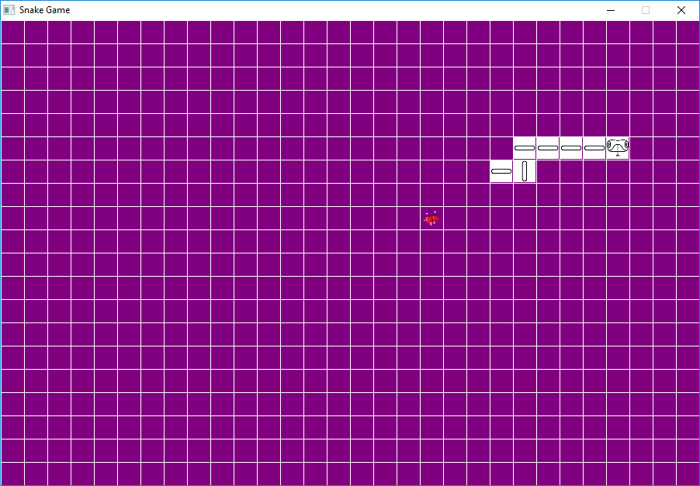
Phiên bản 0.4
https://github.com/tqlong/advprogram/archive/691fb99d67b2a5effcb8954141e5a0a812c1fbdf.zip

Slide 65
Bài tập
Thêm ảnh các đốt ở góc
Thêm loại quả khác
Cho phép đi xuyên tường
Cho phép đi xuyên rắn
Cho phép dài ra nhiều đốt hơn

